Slide 1
Jabatan Hal Ehwal Agama Terengganu
KHUTBAH MULTIMEDIA
Siri: 43 / 2023
12 Rabiul Akhir 1445H/27 Oktober 2023M
MEMELIHARA DIRI DARI DOSA
http://e-khutbah.terengganu.gov.my

Slide 2
Pujian Kepada Allah SWT
الْحَمْدُ لِلّٰهِ
Segala puji-pujian hanya bagi Allah SWT

Slide 3
Syahadah
وَأَشْهَدُ أَنْ لَا اِلٰهَ إِلَّا اللهُ الْحَلِيْمُ التَّوَّابُ،
وَأَشْهَدُ أَنَّ سَيِّدَنَا مُحَمَّدًا عَبْدُهُ وَرَسُولُهُ الْمَبْعُوثُ رَحْمَةً لِلْعَالَمِينَ
Aku bersaksi bahawa tiada Tuhan selain Allah, Yang Maha Penyantun lagi Maha Pengampun,
Dan aku bersaksi bahawa junjungan kita Muhammad adalah hamba dan Rasul-Nya, yang diutuskan sebagai rahmat kepada sekalian alam

Slide 4
Selawat Ke Atas Nabi Muhammad SAW
اللّٰهُمَّ صَلِّ وَسَلِّمْ عَلَى سَيِّدِنَا مُحَمَّدٍ وَعَلَى آلِهِ وَصَحْبِهِ أَجْمَعِيْنَ
Ya Allah, selawat dan salam ke atas junjungan kami Muhammad dan ke atas keluarganya serta semua Sahabatnya.

Slide 5
Pesanan Takwa
اِتَّقُوا اللهَ
“Bertaqwalah kepada Allah”

Slide 6
Tajuk
Khutbah Hari Ini:
MEMELIHARA DIRI DARI DOSA
12 Rabiul Akhir 1445H/ 27 Oktober2023

Slide 7
Antara sifat manusia adalah
Mudah leka dan alpa sehingga melakukan perbuatan-perbuatan yang melanggari hukum Allah SWT

Slide 8
Sebagai umat Islam
Kita telah diajar dan dididik untuk sentiasa memelihara diri dan memantapkan iman supaya menjadi orang yang benar-benar bertaqwa dan mentaati perintah Allah

Slide 9
Allah telah menjelaskan melalui ayatnya dalam al-Quran berkaitan azab terhadap orang yang melakukan perbuatan dosa dan maksiat. Malangnya, masih ada juga di antara kita yang terus melakukan perbuatan mungkar dan maksiat dengan sengaja, bahkan ada yang melakukannya secara terang-terangan.

Slide 10
Firman Allah SWT
dalam surah Al-Zalzalah, ayat 8 :
Maksudnya : Dan sesiapa berbuat kejahatan seberat zarrah, nescaya akan dilihatnya (dalam surat amalnya).

Slide 11
Janganlah kita lupa bahawa
Hasil pendapatan dari sumber yang haram, boleh mengakibatkan penderitaan ke atas diri sendiri dan ahli keluarga kerana setiap suap dari sumber yang haram, maka api nerakalah balasannya

Slide 12
Sabda Rasulullah saw:
Maksudnya : Setiap daging yang tumbuh daripada perkara yang haram, maka neraka lebih layak baginya.
(Hadis riwayat At-Thobaroni)

Slide 13
Sebagai contoh
Pelaku rasuah
Penyalahgunaan kuasa
Pengamal riba
Penipu dalam perniagaannya

Slide 14
walaupun mereka mendapat keuntungan wang ringgit, harta melimpah, hidup mewah, perbuatannya tidak diketahui dan terlepas dari tindakan pihak berkuasa, namun balasan akibat perbuatan dosanya tetap ada.

Slide 15
Seseorang yang melakukan maksiat atau dosa diwajibkan bertaubat kepada Allah SWT dengan segera.
Ia adalah bagi mengelakkan diri dari ditimpa azab kemurkaan Allah SWT lantaran dosa yang telah dilakukan

Slide 16
Ketahuilah bahawa
Taubat atau kembali patuh kepada Allah SWT mempunyai beberapa syarat dan peraturan. Ia telah dijelaskan oleh para Ulama Islam di dalam karangan mereka

Slide 17
Antara syarat tersebut adalah :
1
Seseorang yang telah melakukan kesalahan dosa hendaklah menyesal di atas perbuatan berkenaan dan bertekad tidak akan mengulanginya lagi

Slide 18
2
Mengucapkan istighfar (permohonan ampun) di atas dosa kesalahan itu,
3
Memperbaiki perbuatan dan tingkahlaku supaya ia dapat menghapuskan kesan kesalahan yang telah dibuat

Slide 19
4
Mengembalikan hak dan milik orang yang dibuat kesalahan terhadapnya, di samping meminta kemaafan darinya

Slide 20
sabda Baginda Nabi SAW:
Maksudnya : Sesungguhnya Allah SWT (bersedia) menerima taubat dari seseorang hamba selama mana nyawanya belum berada di kerongkongnya.
(Hadis riwayat At-Tirmizi)

Slide 21
Marilah kita
Berusaha mengawal dan memelihara diri daripada perkara-perkara yang boleh menyebabkan berlakunya maksiat dan dosa.

Slide 22
Antara kaedah dan cara terbaik ialah;
1
Sentiasa merasakan ‘muraqabah’ Allah SWT (iaitu kita diawasi dan diperhatikan) olehNya, Yang Maha Mendengar lagi Maha Melihat.

Slide 23
2
Mengingatkan diri tentang nikmat-nikmat yang telah dikurniakan oleh Allah SWT kepada kita seperti nikmat tubuh badan, nikmat sihat, nikmat hidup, nikmat rezeki dan sebagainya

Slide 24
3
Memperbanyakkan ingat kepada kematian kerana ia sahajalah pemutus segala keinginan hawa nafsu dan syahwat haiwaniah
4
Menginsafi bahawa kehidupan di dunia ini hanyalah sementara dan masa untuk mengabdikan diri kepada Allah SWT

Slide 25
Kesimpulan khutbah pada hari ini
Kita perlu berusaha untuk menjadikan diri sebagai hamba Allah yang dikasihiNya dengan mentaati segala perintahNya dan menjauhi laranganNya.
Di samping sentiasa beristigfar dan berdoa ke hadrat Allah SWT semoga kita sentiasa mendapat pengampunan, perlindungan, barakat dan rahmat daripadaNya

Slide 26
Kesimpulan khutbah pada hari ini
Mohonlah kepadaNya semoga negara kita dipeliharaNya dari sebarang bala bencana, selamat daripada azab seksa dan beroleh keamanan dan kesejahteraan.
Amin Ya Rabbal Alamin.

Slide 27
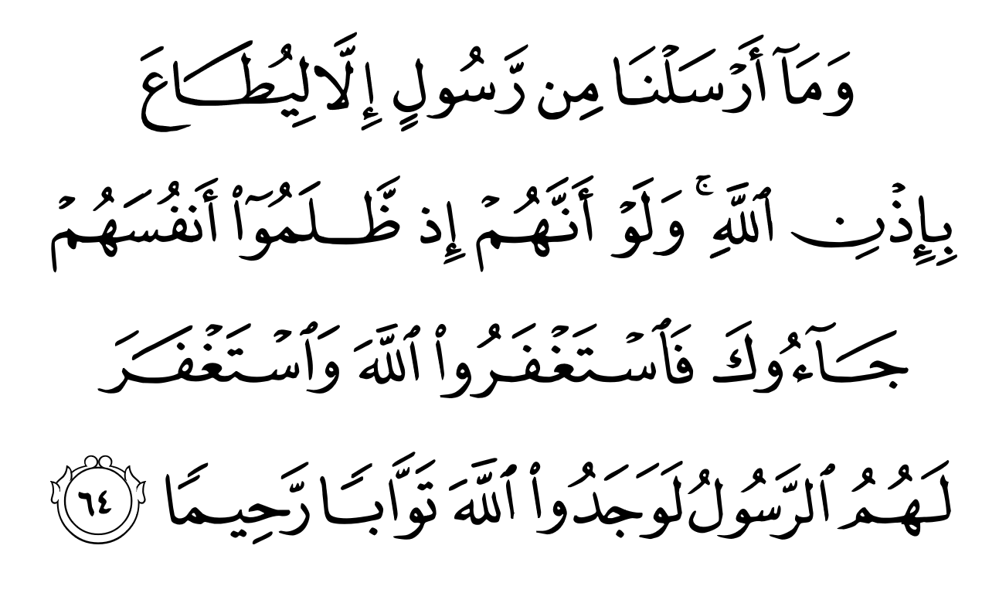
أعُوذُ بِاللهِ مِنَ الشَّيْطَانِ الرَّجِيمِ

Slide 28
Maksudnya: “Tidaklah Kami mengutuskan seorang Rasul pun kecuali supaya dipatuhi dengan izin Allah. Jika mereka menzalimi diri mereka sendiri kemudian mereka datang kepadamu (wahai Nabi), lalu mereka memohon ampun dari Allah dan dipohon keampunan untuk mereka oleh Rasulullah, mereka akan mendapati Allah Maha Penerima taubat dan Maha Penyayang
(Surah An-Nisa’ ayat 64)

Slide 29
بَارَكَ اللهُ لِيْ وَلَكُمْ فِي الْقُرْآنِ الْعَظِيْمِ،
وَنَفَعَنِيْ وَإِيَّاكُمْ بِمَا فِيْهِ مِنَ الآيَاتِ وَالذِّكْرِ الْحَكِيْمِ،
وَتَقَبَّلَ مِنِّيْ وَمِنْكُمْ تِلَاوَتَهُ إِنَّهُ هُوَ السَّمِيْعُ الْعَلِيْمُ،
أَقُوْلُ قَوْلِيْ هَذَا وَأَسْتَغْفِرُ اللهَ الْعَظِيْمَ لِيْ وَلَكُمْ،
وَلِسَائِرِ المُسْلِمِينَ وَالمُسْلِمَاتِ وَالمُؤْمِنِينَ وَالمُؤْمِنَاتِ،
فَاسْتَغْفِرُوْهُ، إِنَّهُ هُوَ الْغَفُوْرُ الرَّحِيْمُ.

Slide 30
Doa Antara Dua Khutbah
آمِينَ ، يَا مُوَفِّقَ الطَّائِعِينَ
وَفِّقنَا لِطَاعَتِكَ أَجمَعِينَ
وَتُب عَلَينَا وَعَلَى المُسلِمِينَ
وَاغفِر ذَنبَ مَن يَقُولُ: «أَستَغفِرُ اللهَ» العَظِيمَ
وَنَستَغفِرُ اللهَ

Slide 31
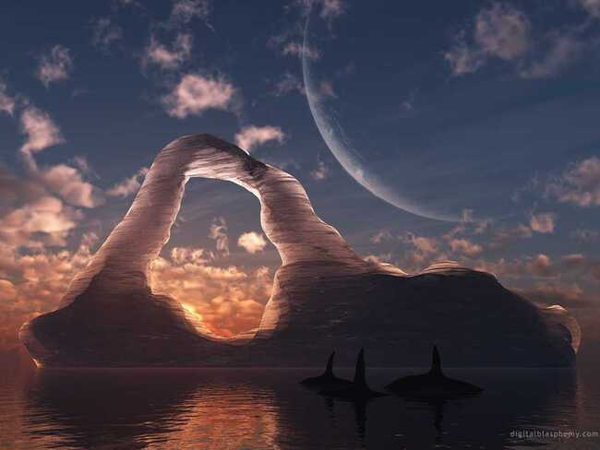
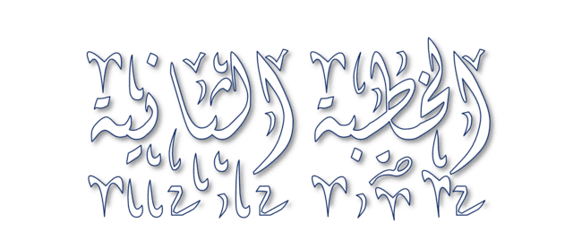

Slide 32
Pujian Kepada Allah S.W.T.
الْحَمْدُ لِلّٰهِ
Segala puji-pujian hanya
bagi Allah S.W.T.

Slide 33
Syahadah
وَأَشْهَدُ أَن لَّا إِلٰهَ إِلَّا اللهُ وَحْدَهُ لَا شَرِيْكَ لَهُ، وَأَشْهَدُ أَنَّ سَيِّدَنَا مُحَمَّدًا عَبْدُهُ وَرَسُوْلُهُ.
Dan aku bersaksi bahawa sesungguhnya tiada tuhan melainkan Allah, Yang Maha Esa, tiada sekutu bagi-Nya, dan juga aku bersaksi bahawa junjungan kami (Nabi) Muhammad (S.A.W) hamba-Nya dan rasul-Nya.

Slide 34
Selawat Ke Atas
Nabi Muhammad S.A.W
اللّٰهُمَّ صَلِّ وَسَلِّمْ وَبَارِكْ عَلَى سَيِّدِنَا مُحَمَّدٍ، وَعَلَى آلِهِ وَأَصْحَابِهِ أَجْمَعِيْنَ
Ya Allah, cucurilah rahmat, kesejahteraan dan keberkatan ke atas junjungan kami (Nabi) Muhammad (S.A.W) dan ke atas keluarganya dan sekalian para Sahabatnya.

Slide 35
Seruan Takwa
اتَّقُوا اللهَ فَقَدْ فَازَ الْمُتَّقُوْنَ
Bertakwalah kepada Allah dengan sebenar-benarnya, sesungguhnya berjayalah orang-orang yang bertaqwa.

Slide 36
SERUAN KHATIB
Berbaktilah kepada Allah SWT dengan sepenuh hati. Manfaatkanlah peluang kehidupan ini dengan melakukan ketaatan untuk mendapat keredaan-Nya

Slide 37
Ketahuilah bahawa Allah telah menjadikan hari Jumaat sebagai penghulu segala hari yang dipenuhi dengan pelbagai kelebihan sepertimana sabda Rasulullah SAW yang bermaksud:
”Sebaik-baik hari ialah hari Jumaat. Padanya dijadikan Nabi Adam. Padanya dimasukkan baginda ke syurga dan padanya juga dikeluarkan daripada syurga, dan tidak berlaku Kiamat melainkan pada hari Jumaat.”
(Hadis riwayat Muslim)

Slide 38
Maka bersempena dengan hari yang mulia ini
sayugialah kita umat Islam mengambil peluang melakukan amal kebaikan seperti berniat iktikaf ketika berada dalam masjid
Mengambil pengajaran daripada kandungan khutbah Jumaat, berzikir serta menunaikan solat Jumaat dengan tertib dan khusyuk.

Slide 39
Janganlah melakukan perkara yang boleh mengganggu jemaah lain sepanjang berada di masjid, kerana perbuatan tersebut dilarang dalam Islam.

Slide 40
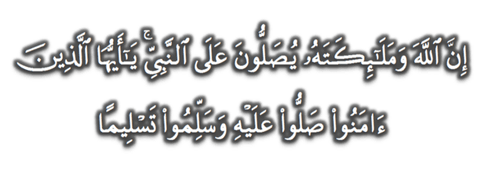
Seruan
Memperbanyakkan ucapan selawat dan salam kepada Rasulullah SAW
(Surah Al-Ahzab : Ayat 56)
“Sesungguhnya Allah Taala Dan Para MalaikatNya Sentiasa Berselawat Ke Atas Nabi (Muhammad).
Wahai Orang-orang Beriman! Berselawatlah Kamu
Ke Atasnya Serta Ucapkanlah Salam Sejahtera Dengan Penghormatan Ke Atasnya Dengan Sepenuhnya”.

Slide 41
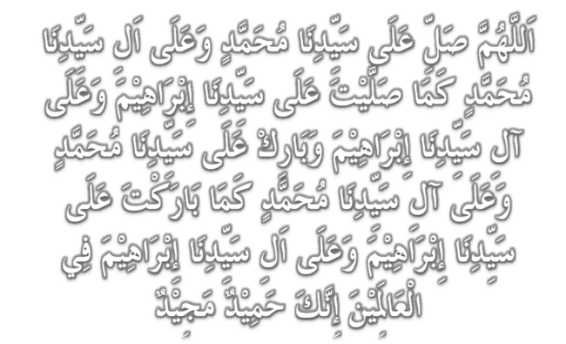
Selawat

Slide 42
DOA
اللّٰهُمَّ اغْفِرْ لِلْمُؤْمِنِيْنَ وَالْمُؤْمِنَاتِ، وَالمُسْلِمِيْنَ وَالْمُسْلِمَاتِ الأَحْيَاءِ مِنْهُمْ وَالأَمْوَات،
إِنَّكَ سَمِيْعٌ قَرِيْبٌ مُجِيْبُ الدَّعَوَات.
اللّٰهُمَّ ادْفَعْ عَنَّا الْبَلاءَ وَالْوَبَاءَ وَالْفَحْشَاءَ
مَا لا يَصْرِفُهُ غَيْرُكَ

Slide 43
DOA
اللّٰهُمَّ إِنَّا نَعُوذُ بِكَ مِنَ البَرَصِ وَالْجُنُونِ وَالْجُذَامِ وَمِن سَيِّئِ الأَسْقَامِ.
اللّٰهُمَّ اشْفِ مَرْضَانَا وَارْحَمْ مَّوْتَانَا، وَالْطُفْ بِنَا فِيمَا نَزَلَ بِنَا

Slide 44
Ya Allah…
Peliharakanlah
Kebawah Duli Yang Maha Mulia Raja Kami
Al-Wathiqu Billah Sultan Mizan Zainal Abidin Ibni Al-Marhum Sultan Mahmud
Al-Muktafi Billah Shah,
Limpahkanlah RahmatMu Untuk Baginda,
Juga Untuk Sultanah Nur Zahirah
Sultanah Terengganu
Dan Peliharakanlah Putera Puteri,
Ahli Keluarga, Keturunan dan Kerabat Baginda

Slide 45
Ya Allah…
Peliharakanlah Para Ulama’,
Semua Pembesar, Hakim-Hakim,
Pegawai Kerajaan dan Rakyat Jelata Baginda
Dari Kalangan Orang Islam dan
Mereka Yang Beriman Lelaki dan Perempuan
Di Dunia dan Akhirat Dengan Segala RahmatMu,
Wahai Allah Yang Maha Penyayang.
Ya Allah…
Peliharakanlah Juga Raja Muda Kami
Tengku Muhammad Ismail Ibni
Al-Wathiqu Billah Sultan Mizan Zainal Abidin

Slide 46
DOA
اللَّهُمَّ أَعِزَّ الإِسْلاَمَ وَالْمُسْلِمِيْنَ، وَأَذِلَّ الْمُعْتَدِيْنَ الظَّالِمِيْنَ، وَدَمِّرْ أَعْدَائَكَ أَعْدَاءَ الدِّيْنَ، وَانْصُرْنَا عَلَيْهِمْ يَا رَبَّ الْعَالَمِيْنَ
اللَّهُمَّ انْصُرْ إِخْوَانَنَا الْمُسْلِمِيْنَ وَالْمُجَاهِدِيْنَ فِيْ فَلَسْطِيْن وَفِيْ كُلِّ مَكَانٍ.

Slide 47
DOA …
Ya Allah, Ya Rahman, Ya Rahim
Perbaikilah hubungan sesama kami dengan penuh kasih sayang. Limpahkanlah dalam kehidupan keluarga kami ketenangan dan kebahagiaan, Semangat muafakat dalam kejiranan, Para remaja yang teguh iman, tinggi ilmu dan mulia akhlaknya.

Slide 48
DOA …
Ya Allah,
Kami pohon kehadrat-Mu agar mantapkanlah pegangan kami menurut ajaran Ahli Sunnah Waljamaah dan jadikanlah kami sentiasa istiqamah dalam melaksanakan segala perintah-Mu. .

Slide 49
DOA …
Ya Allah,
Perkukuhkan perpaduan umat Islam di negeri Terengganu. Jadikanlah negeri ini negeri yang aman, maju lagi diberkati. Bukakanlah pintu-pintu rezeki dari segala penjuru. Kurniakanlah kepada kami nikmat kesejahteraan yang berterusan. Jauhkanlah negeri kami ini daripada segala malapetaka, musibah dan apa jua kemurkaan-Mu..
Amin Ya Rabbal alamin

Slide 50
DOA PENUTUP…
رَبَّنَا آتِنَا فِي الدُّنْيَا حَسَنَةً وَفِي الآخِرَةِ حَسَنَةً
وَقِنَا عَذَابَ النَّارِ
Kurniakanlah Kepada Kami Kebaikan Di Dunia Dan Kebaikan Di Akhirat Serta Hindarilah Kami Dari Seksaan Neraka
وَصَلَّى اللهُ عَلىَ سَيِّدِنَا مُحَمَّدٍ وَعَلىَ آلِهِ وَصَحْبِهِ وَسَلَّمْ.
وَالْحَمْدُ للهِ رَبِّ الْعَالَمِيْنَ

Slide 51
عِبَادَ اللهِ!
اُذْكُرُوْا اللهَ الْعَظِيْمَ يَذْكُرْكُمْ،
وَاشْكُرُوْهُ عَلَى نِعَمِهِ يَزِدْكُمْ،
وَلَذِكْرُ اللهِ أَكْبَرُ، وَاللهُ يَعْلَمُ مَا تَصْنَعُوْنَ

Slide 52
قُوْمُوْا إِلَى صَلاتِكُمْ،
يَرْحَمْكُمُ الله

